Slide 1
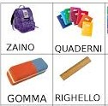
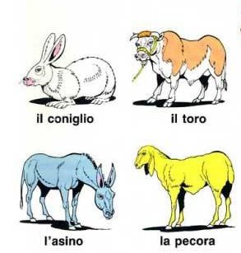
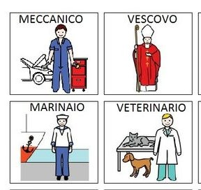
QUANTI NOMI!

Slide 2
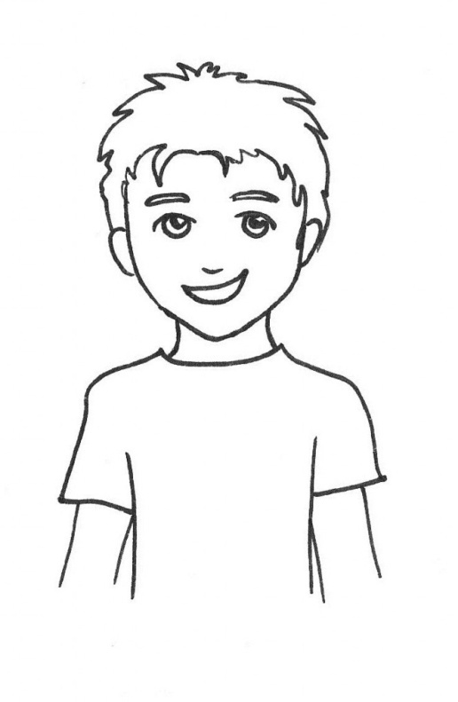
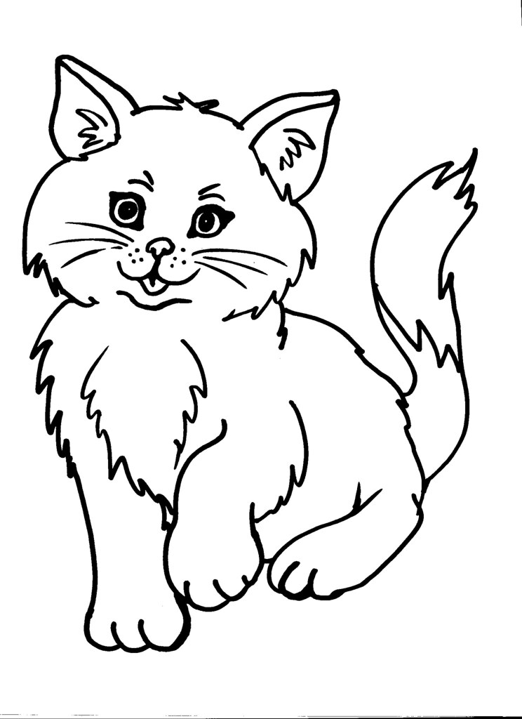
IL NOME è una parola con cui si indicano:
persone animali cose

Slide 3
TUTTI I NOMI AL PROPRIO POSTO. Nome di…
persone
cose
animali

Slide 4
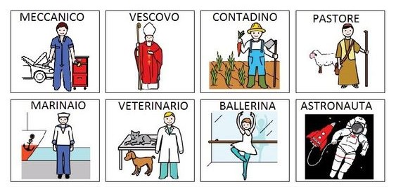
Nomi di persona

Slide 5
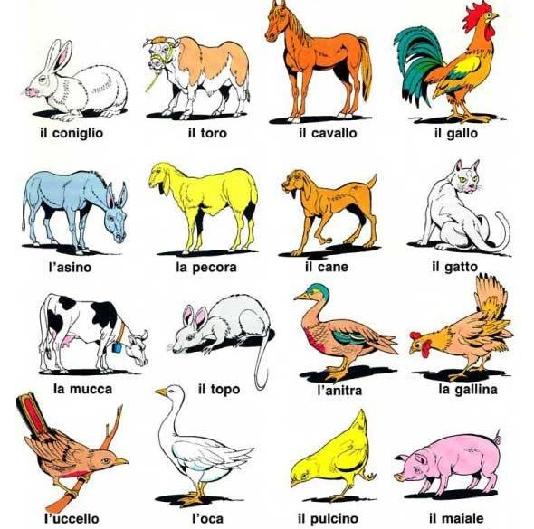
Nomi di animali

Slide 6
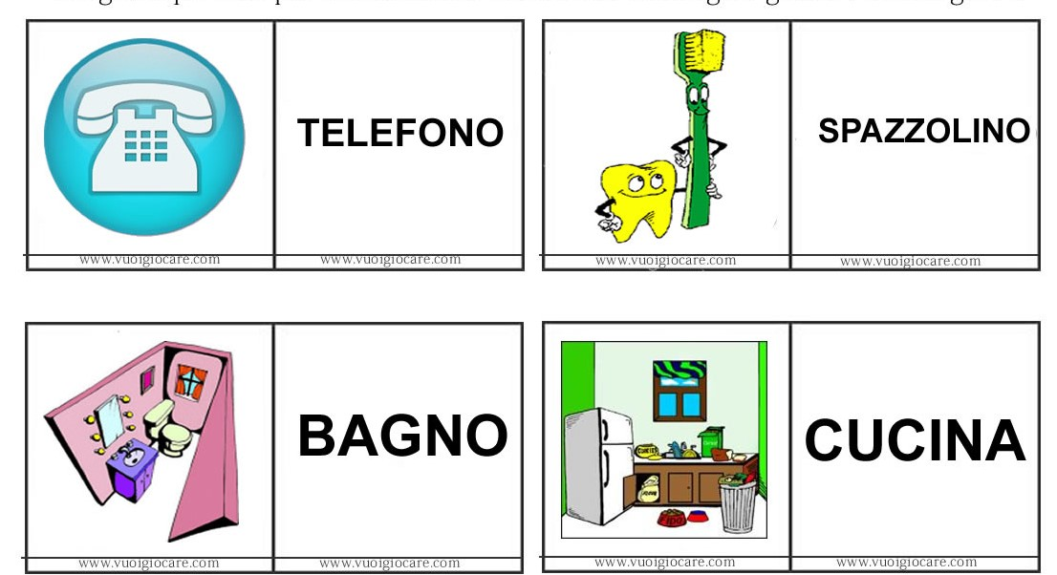
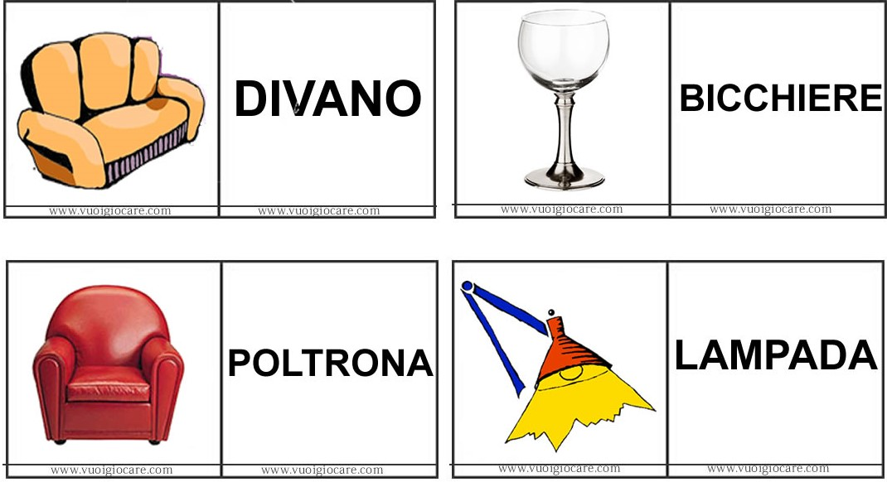
Nomi di cose

Slide 7
PPR
COSRA
AA
PERSONE
ANIMALI
COSE

Slide 8
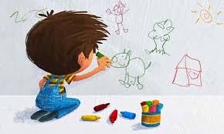
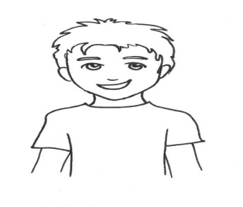
SCRIVI E DISEGNA AL POSTO GIUSTO IL NOME
NOME DI PERSONA
NOME DI ANIMALE
NOME DI COSA
--------------------------
--------------------------
--------------------------

